Slide 1

Desenvolvimento de sistemas em
Professor: Marco Antonio Angelo
marco.angelo@prof.sc.senac.br

Slide 2





Quem é meu professor?
Marco Antonio Angelo
Formação: Sistemas de informação.
Desenvolvedor Senior em C#/.Net
Professor
Hobbies:

Slide 3

Se conhecendo melhor
Qual seu nome?
Qual sua idade?
Qual sua área de atuação?
Possui experiência com informática?
Já programou ou teve contato com algo da área?
Apresente uma curiosidade interessante sobre você.

Slide 4




Conceitos iniciais
O que é um software?
Qual a diferença entre um software e um programa?
O que é uma linguagem de programação?

Slide 5
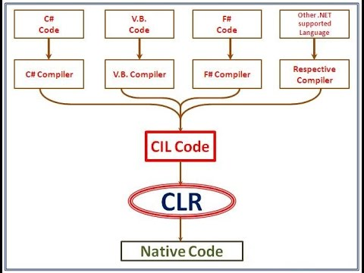
Oque é .NET, CLR e C#?

Slide 6

Introdução a algoritmos
Sequência de passos a serem realizados;
Podem ter dados de entrada ou saída.

Slide 7
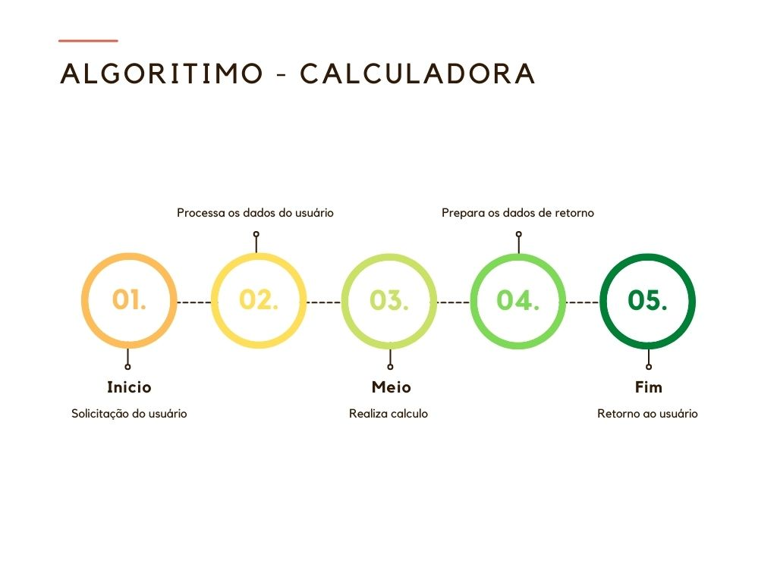

Slide 8

Conhecendo nossa ferramenta
O que é uma IDE?
Integrated Development Enviroment ou ambiente de desenvolvimento integrado se trata de uma ferramenta que visa o desenvolvimento de outros softwares.
Composto por:
Editor;
Compilador;
Debugger ou depurador.

Slide 9


Conhecendo nossa ferramenta
Objetivos:
Abrir Visual Studio.
Criar primeiro projeto via console;
Fazer nosso primeiro “Hello World!”.

Slide 10


Console: O que vamos utilizar?
Escrever:
Ler:

Slide 11
Entendendo a estrutura da solução
Quando criamos um projeto no VS, esse será sempre composto por:
Solução;
Projetos;
Arquivos.

Slide 12
Comentários, variáveis e constantes
Comentários: Visam informar funcionamentos e ajudar na estruturação.
Constantes: Representa um armazenamento fixo dentro do código.
Variáveis: Forma mais comum de armazenamento de dados. São criadas em um contexto e deixam de existir após a execução.

Slide 13
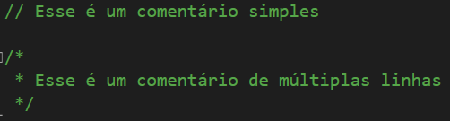
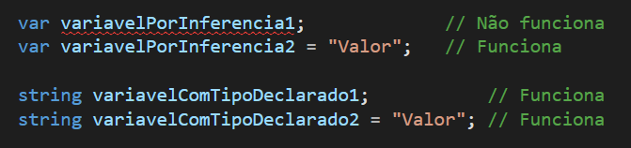
Comentários, variáveis e constantes
Comentários:
Constantes:
Variáveis:

Slide 14
Mão na massa!
Objetivos
Imprimir meu nome e minha idade na tela;
Adaptar a rotina para perguntar o nome e usuário antes de imprimir na tela.

Slide 15
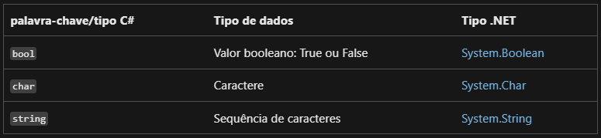
Tipos de dados
Booleano e de caracteres

Slide 16
String: Vamos nos aprofundar!
Concatenação
Interpolação
StringBuilder

Slide 17
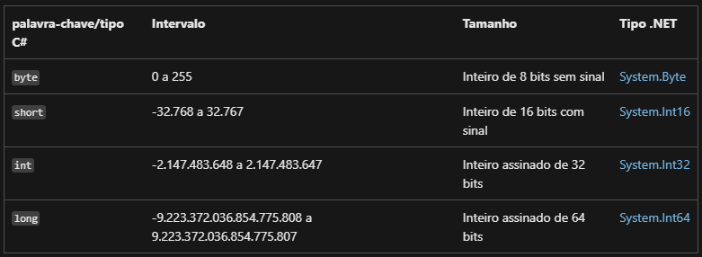
Tipos de dados: Números
Inteiros (mais legais :P ):

Slide 18
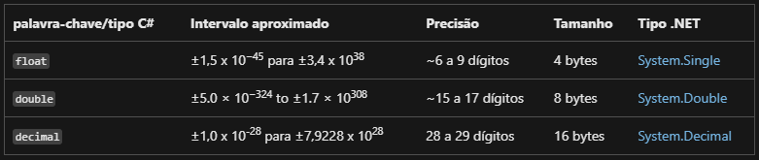
Tipos de dados: Números
Com ponto flutuante:

Slide 19
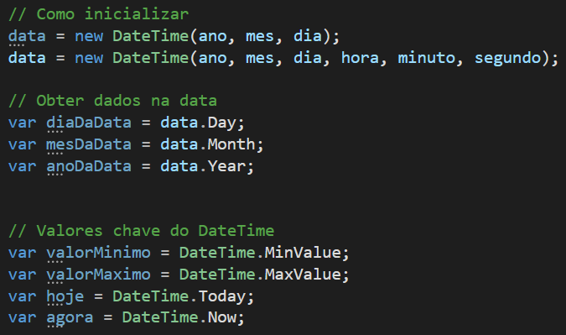
Tipos de dados: DateTime
Quero saber mais: Aqui.

Slide 20
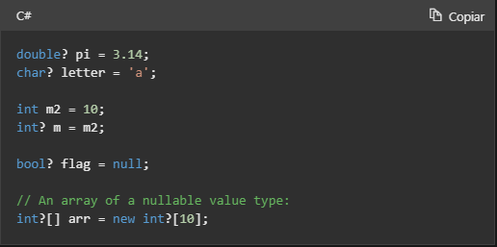
O que é Nullable
O que significa a instrução null?

Slide 21
Mão na massa!
Objetivos
Criar 2 constantes de tipos diferentes;
Criar 5 variáveis de tipos diferentes;
Adaptar o console para pedir a data de nascimento do usuário e apresentar em formato dd/MM/yyy.

Slide 22
Operadores
Operadores são essenciais na área de programação para que nossos algoritmos consigam realizar operações, tomar decisões e manipular dados.
Seus tipos são:
Aritméticos;
Atribuição;
Relacionais;
Lógicos;
Ternário.

Slide 23
Operadores: Aritméticos
São usados para realizar operações matemáticas básicas.
Seus operadores são:
+ (Adição): Soma os valores;
- (Subtração): Subtrai os valores;
* (Multiplicação): Multiplica os valores;
/ (Divisão): Divide os valores;
% (Módulo): Retorna o resto da divisão entre os valores.
Exemplo 01: 10 % 3 = 1;
Exemplo 02: 29 % 6 = 5;

Slide 24
Operadores: Atribuição
São usados par atribuir valores a elementos do C# (variáveis, objetos não armazenados em variável, contantes e etc.).
Seus operadores são:
= (Atribuição): Atribui um valor ao elemento;
+= (Atribuição c/ adição): Realiza a operação de soma sobre o valor do elemento e atribui o valor calculado ao elemento;
-= (Atribuição c/ subtração): Realiza a operação de subtração sobre o valor do elemento e atribui o valor calculado ao elemento;
*= (Atribuição c/ multiplicação): Realiza a operação de multiplicação sobre o valor do elemento e atribui o valor calculado ao elemento.

Slide 25
Operadores: Atribuição
São usados par atribuir valores a elementos do C# (variáveis, objetos não armazenados em variável, contantes e etc.).
Seus operadores são:
/= (Atribuição c/ divisão): Realiza a operação de divisão sobre o valor do elemento e atribui o valor calculado ao elemento;
%= (Atribuição c/ módulo): Realiza a operação de módulo sobre o valor do elemento e atribui o valor calculado ao elemento;
++ (Incremento): Incrementa em 1 o valor do elemento;
-- (Decremento): Decrementa em 1 o valor do elemento.

Slide 26
Operadores: Relacionais
São usados para obter um valor booleano ao relacionar elementos do C#. Usados geralmente na tomada de decisões baseados em condições.
Seus operadores são:
== (Igualdade): Verifica se os valores são iguais;
!= (Diferença): Verifica se os valores são diferentes;
> (Maior que): Verifica se o valor é maior;
< (Menor que): Verifica se o valor é menor;
>= (Maior ou igual): Verifica se o valor é maior ou igual;
<= (Menor ou igual): Verifica se o valor é menor ou igual.

Slide 27
Operadores: Lógicos
Usados para combinação de valores booleanos com o intuito de criar uma lógica. Geralmente também são utilizados para auxiliar na tomada de decisões com base em condições.
Seus operadores são:
&& (E lógico): Retorna verdadeiro se todas condições forem verdadeiras;
|| (OU lógico): Retorna verdadeiro quando alguma condição for verdadeira;
! (Negação): Inverte o resultado lógico de uma condição ou valor booleano. Pode ser utilizado em conjunto com o () para criar lógicas mais complexas.

Slide 28
Operadores: Ternário
Usado para atribuição de valores quando é necessário utilizar uma condição, porém sem a complexidade de criar uma estrutura de condições (IF).
Sintaxe: condição ? valor verdadeiro : valor falso;

Slide 29

Exercício 01
Vamos realizar nosso exercício 01 para avaliar se estamos conseguindo entender o conteúdo até o momento e melhorar nosso aprendizado.

